Slide 1

第九章
浮动

Slide 2
浮动概况
浮动的定义：使元素脱离文档流，按照指定方向（左右）发生移动，遇到父边
界或者相邻的浮动元素停了下来。
文档流：是文档中可显示对象在排列时所占用的位置/空间(在页面中占位置)。
脱离文档流：在页面中不占位置, CSS 中，通过 float 属性实现元素的浮动。
任何元素都可以浮动。浮动元素会生成一个块级框，而不论它本身是何种元素。

Slide 3
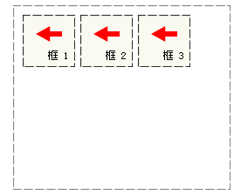
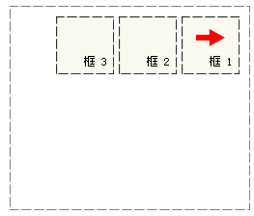
浮动的一般情况
1. 左浮动 2. 右浮动

Slide 4
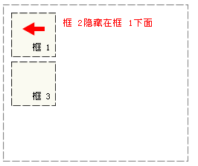
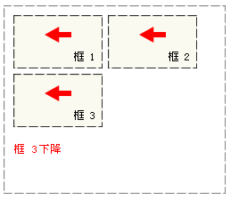
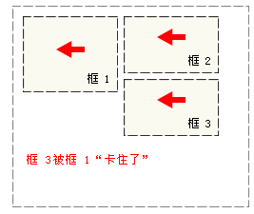
浮动的特殊情况
1.个别浮动,覆盖后面元素的情况。(图一)
2.给了浮动的元素，影响的元素只是后面的元素
3.如果父级宽度太窄,无法容纳所有的浮动元素,无法容纳的浮动元素会往下掉(图二)
4.如果浮动元素的高度不同,那么当它们向下移动时可能被其它浮动元素“卡住”(图三)
图一 图二 图三

Slide 5
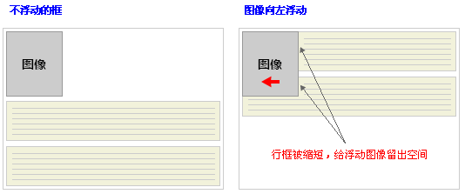
浮动对文字的影响
1.浮动框旁边的行框被缩短，从而给浮动框留出空间，行框围绕浮动框。
因此，创建浮动框可以使文本围绕图像

Slide 6
浮动float和inline-block的比较
浮动特征 | inlink-block 特征
1、块级 （横排显示） 2、内联 支持宽高 3、元素没设置宽度时，宽度为内容撑开宽 4、支持margin 5、脱离文档流 6、提升层级半层 问题： 不支持margin:auto; | 1、块级（横排展示）——友好 2、内联 标签支持宽高 3、默认 内容撑开宽度 4、支持margin 问题： 1、标签间空格被解析 2、不支持margin:auto;

Slide 7
清除浮动
为什么清除浮动？float浮动造成元素父级高度塌陷
清除浮动的多种方法
1、最后添加空标签 <div class='clear'><div> clear属性值:left right both
2、父级办法
a. 加高 问题：扩展性不好
b. inline-block 清浮动方法： 问题：margin:auto失效；
c. overflow:hidden 清浮动方法；
d. after伪类 元素内部末尾添加内容 (时下主流)
.clearfix{zoom:1;}
.clearfix：after{content:'';display:block;clear:both;}

